Slide 1
相似系列圖片自動整理系統
410885046 潘鈺雁
410885054 黃楚洋
410885057 丁柏豪
410885058 李映賢
指導教授 : 戴志華

Slide 2
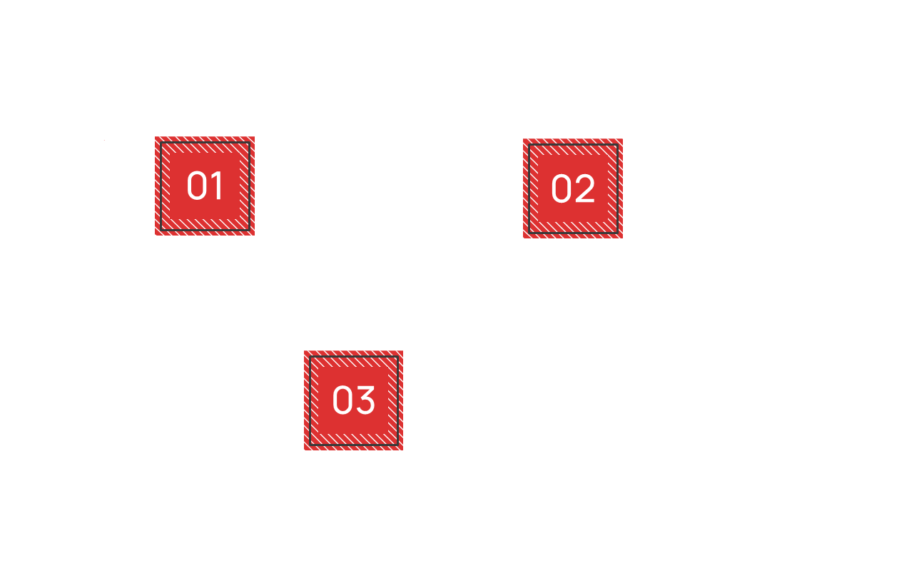

Slide 3
01
簡介

Slide 4
動機與客群
TA以常會儲存多張重複的相似照片，自行裁切，調整色調濾鏡的使用者為出發點
Ex.常常會儲存相同場景的明星圖片以及自行加上濾鏡的追星族群
Ex.常常儲存同一模板但不同內容的梗圖使用者

Slide 5
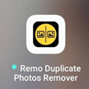
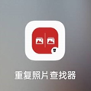

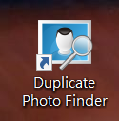
動機與客群
圖庫檔案過多，需依賴程式的幫忙來整理
現存已有的檢測程式功能不滿足使用者需求
某些相同照片無法被檢測出(測試程式 : Remo Duplicate Photos Remover、重複照片查找器)
經過大幅顏色調整的照片無法被檢測出
經過裁剪或部分相同的照片無法被檢測出

Slide 6


部分相同或經裁切的圖片
圖片來源 : BreezyBoy__kh (Twitter)

Slide 7
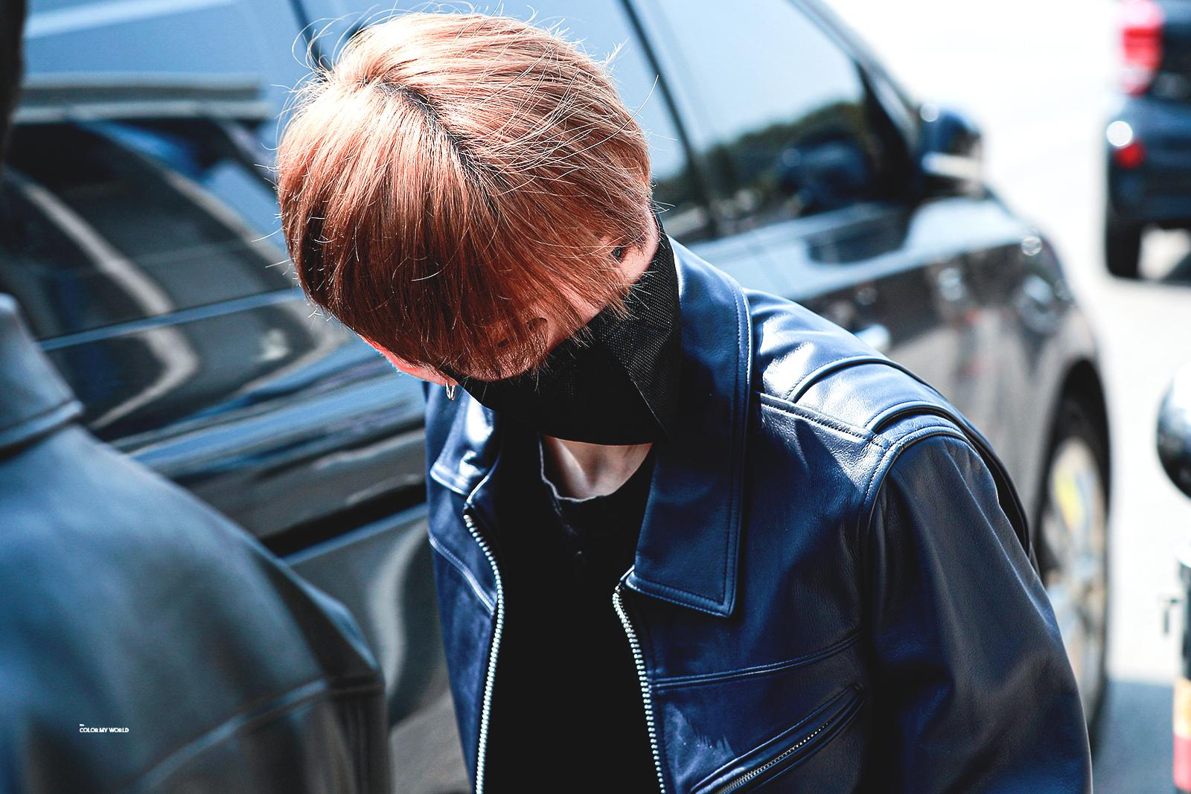
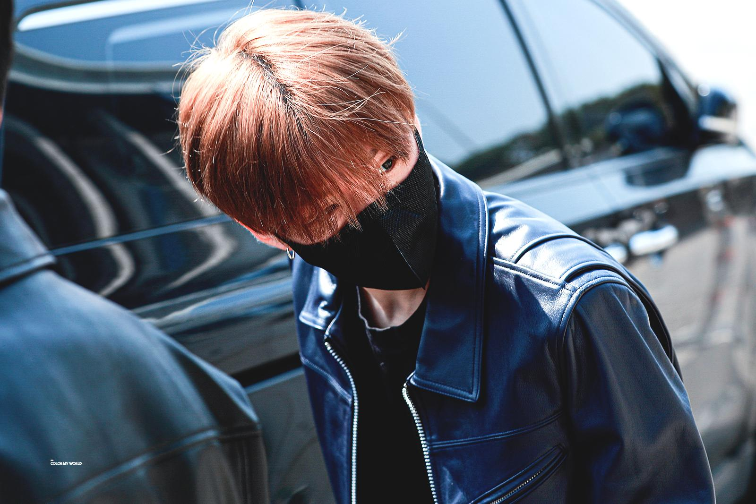
人物背景.姿勢幾乎一樣的圖片
圖片來源 : CMW_1122 (Twitter)

Slide 8
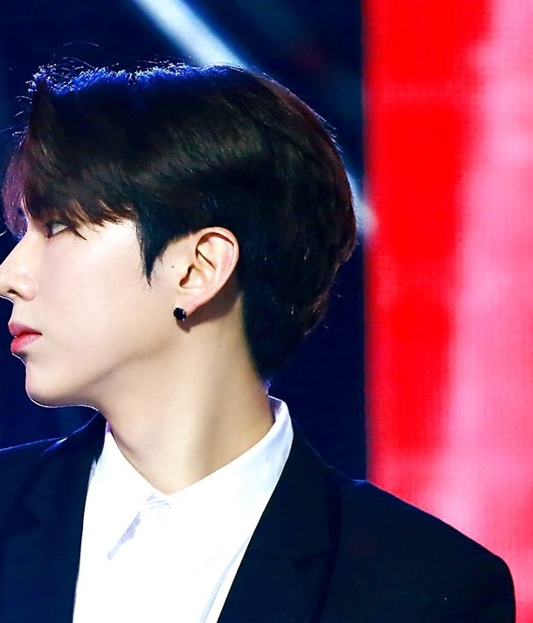
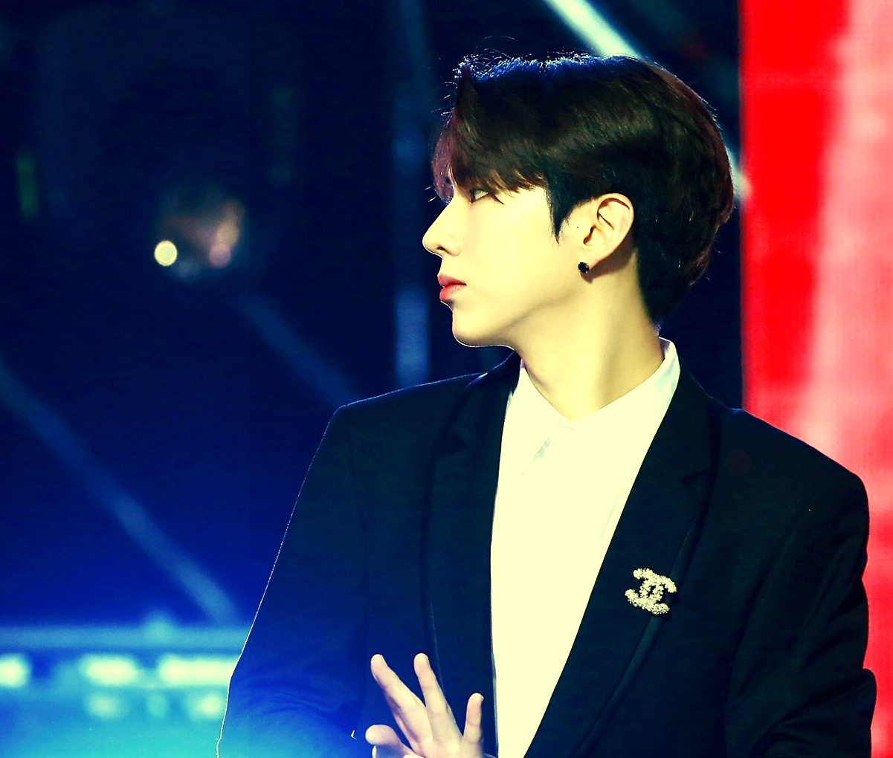
調整過色調.濾鏡的圖片
圖片來源 : CMW_1122 (Twitter)

Slide 9
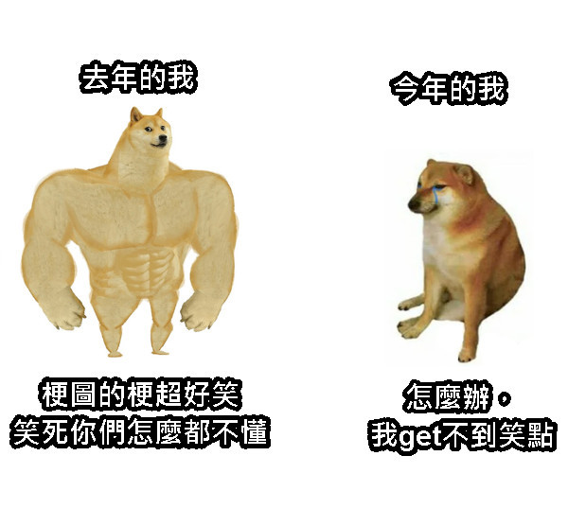
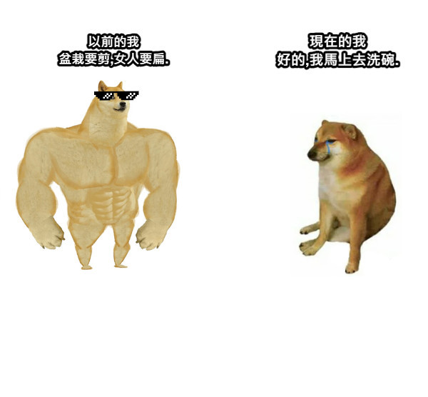
有模板的梗圖 文字代換的圖片
圖片來源 : memes.tw

Slide 10
02
檢測方法&成果

Slide 11

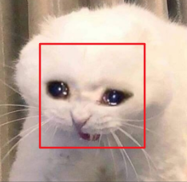
AHash辨識
同比例同圖O
不同比例同圖O
部分相同圖X

Slide 12
0. 做Size-Reduce，將長邊超過 1K/2K/4K的圖片縮小2/4/8倍

Slide 13


1.用SIFT演算法找出關鍵點

Slide 14
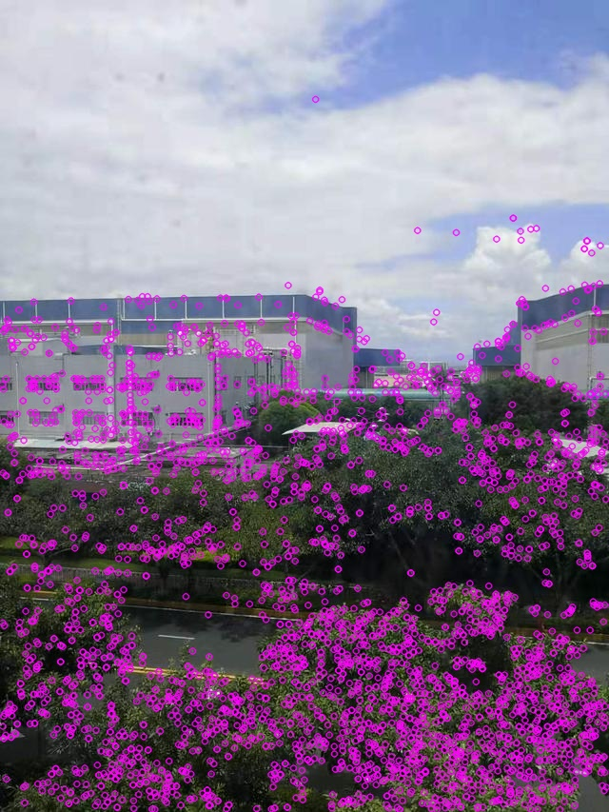
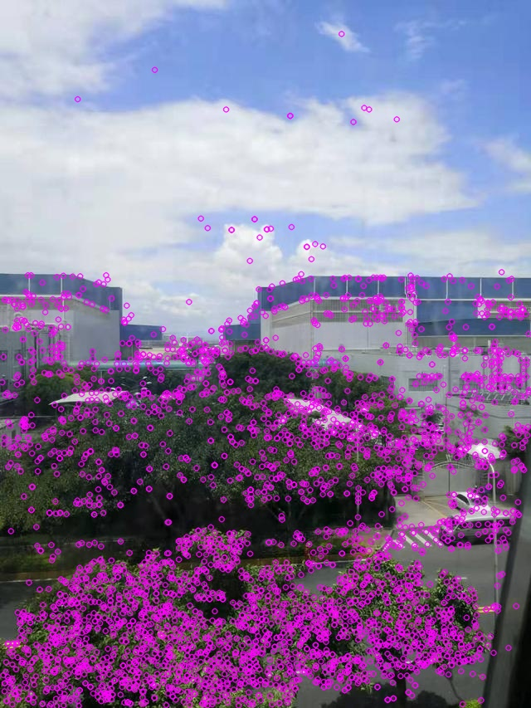
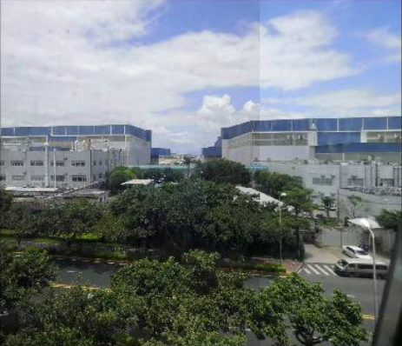
SIFT找關鍵點主要功能
INPUT
OUTPUT

Slide 15
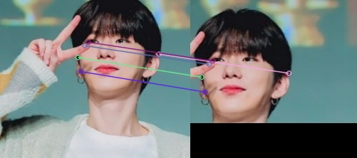
2.找出五個最相似的關鍵點

Slide 16
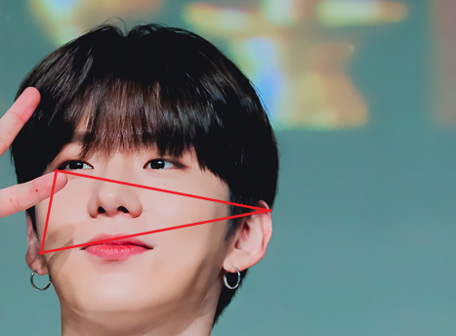
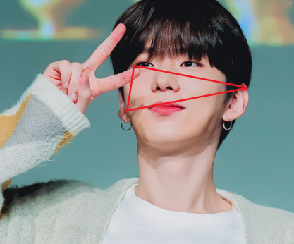
3. 找相似三角形(長寬比.角度比)，按比例縮放

Slide 17
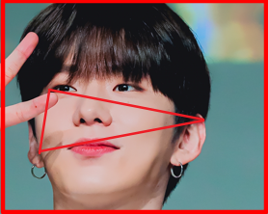
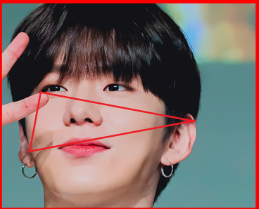
4. 截取三角形延伸出去之方形區塊

Slide 18
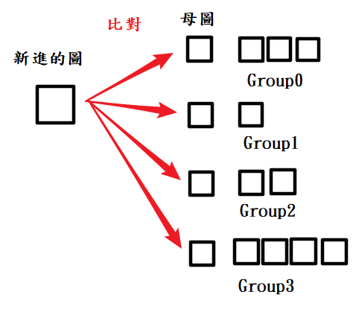
►圖庫檢測
1.新進圖依序與『母圖』比對。
2.比對成功，加入該群，若新進圖較原母圖大，更新新進圖為新母圖；皆比對失敗，新進圖自成一群，且為該群母圖。
3.若一群母圖發生更新，比對新母圖與後續群母圖之關係，若檢測為相似系列圖片，兩群合併。

Slide 19
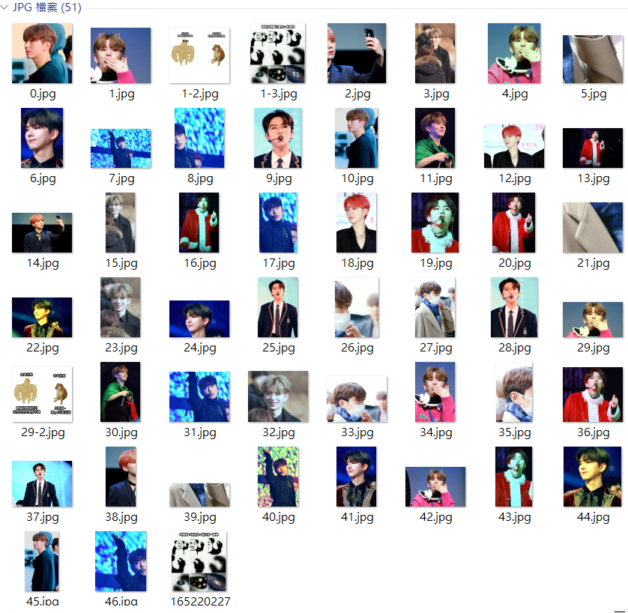
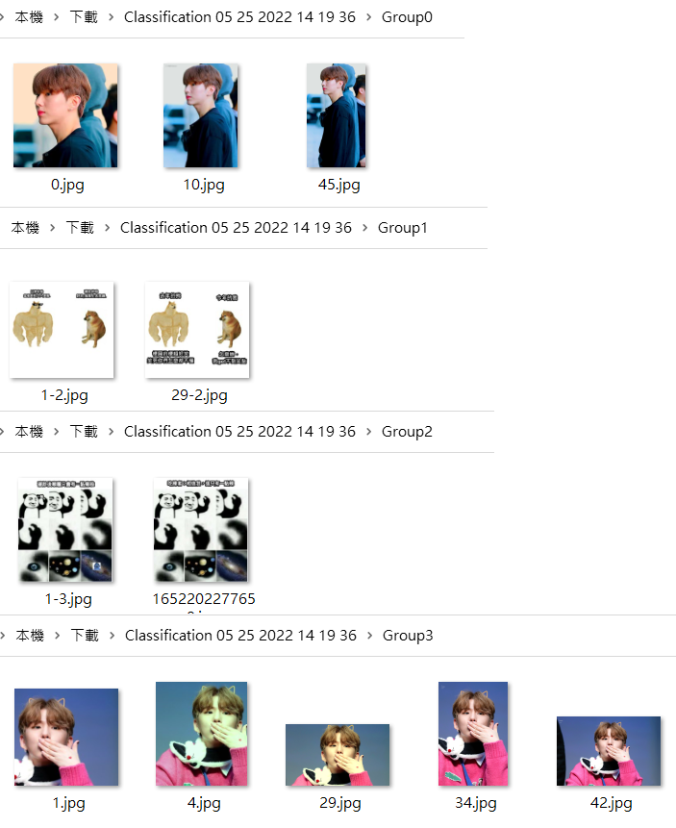

Slide 20
03
實驗結果對比

Slide 21
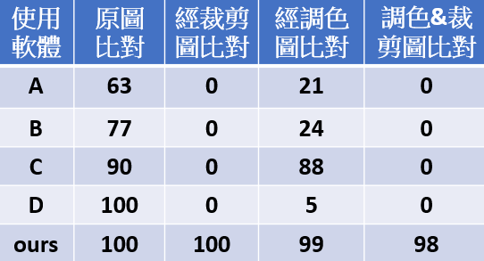

Slide 22
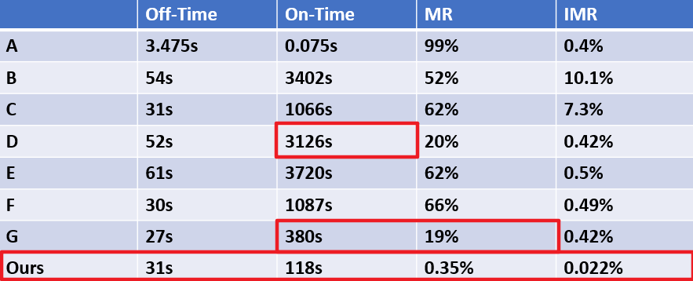
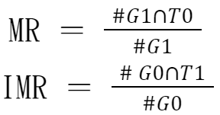
若兩張圖片應為一組/群，
其關係以布林值1表示，反之，以布林值0表示。
以G表示實際關係，T表示檢測關係。

Slide 23
A - aHash
B - Ours w/o 0, r/match-template 4&5
C - Ours r/match-template 4&5
D - Ours w/o 0
E - Ours w/o 0, r/match-template 4
F - Ours r/match-template 4
G - Ours w/o 圖庫檢測

Slide 24
Thanks for listening

